Slide 1
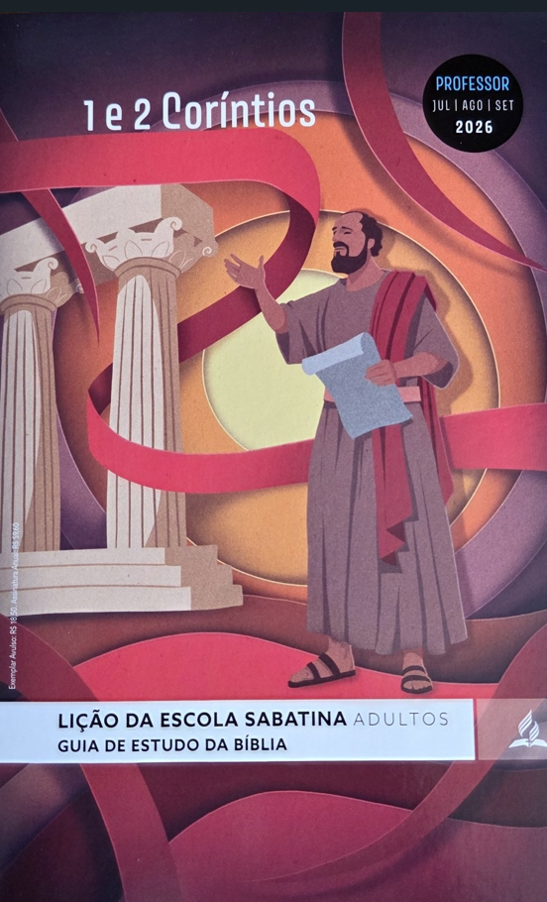


Lidando com falsos mestres
LIÇÃO 12
VERSO PARA MEMORIZAR:
"Porque as armas da nossa luta não são carnais, mas poderosas em Deus, para destruir fortalezas" (2Co 10:4).
12
LEITURAS DA SEMANA: 2Co 10:1-17; 11:1-15, 22-28; 12:20, 21; 13:5; Jr 9:24
design Neemias Lima

Slide 2
Sábado
INTRODUÇÃO
LIÇÃO 12
Paulo sabia que, no fim das contas, aquela oposição não era contra ele, mas contra o próprio Cristo. Ele não era um líder vaidoso, preocupado em proteger sua reputação para manter poder e autoridade sobre aqueles que liderava. Tinha consciência de que a mensagem que lhe havia sido confiada era questão de vida ou morte, com consequências eternas, e sabia que fora enviado pelo próprio Deus para proclamá-la: "Paulo, chamado pela vontade de Deus para ser apóstolo de Cristo Jesus" (1C0 1:1). Diante de falsos ensinos, a igreja deve agir com amor, mas também com firmeza, e fazê-lo com base na autoridade das Escrituras. A mensagem do evangelho precisa ser preservada - íntegra e pura para oferecer às pessoas a esperança da vida eterna.
LEITURAS DA SEMANA: 2Co 10:1-17; 11:1-15, 22-28; 12:20, 21; 13:5; Jr 9:24

Slide 3
Domingo
Luta espiritual
PERGUNTAS:
LIÇÃO 12
1. Leia 2 Coríntios 10:1-11. A mansidão de Paulo em seu trato com os coríntios, às vezes, foi confundida com fraqueza. Que palavras ou expressões desse trecho revelam a coragem do apóstolo para enfrentar o problema dos falsos mestres em Corinto?
Como podemos ser, ao mesmo tempo, gentis e firmes ao lidar com falsos ensinos? Por que precisamos ser ambas as coisas?
LEITURAS DA SEMANA: 2Co 10:1-17; 11:1-15, 22-28; 12:20, 21; 13:5; Jr 9:24

Slide 4
Domingo
Luta espiritual
COMENTÁRIOS:
LIÇÃO 12
Paulo inicia 2 Coríntios 10 de modo bastante pessoal: "E eu mesmo, Paulo, peço a vocês" (2Co 10:1). Isso mostra o quanto ele se preocupava com a infiltração de falsos ensinos na igreja. Suas palavras em 2 Coríntios 10:1 se referem, com ironia, à acusação dos opositores de que ele seria bastante enérgico nas cartas, à distância, mas covarde quando tratava das questões face a face (2Co 10:10, 11). Em resposta, Paulo afirma que o que parecia fraqueza devia ser visto como mansidão poderosa e brandura semelhante à de Cristo. Falsos mestres devem ser confrontados com ousadia e confiança (2C0 10:2), temperadas, porém, com a mansidão de Cristo (2C0 10:1). Jesus disse: "Sou manso e humilde de coração" (Mt 11:29). No entanto, Ele confrontou com firmeza os cambistas no templo, derrubando-lhes as mesas e chamando-os de ladrões (Mt 21:12, 13). Também chamou os fariseus, na presença deles, de hipócritas e sepulcros caiados (Mt 23:23-27).
LEITURAS DA SEMANA: 2Co 10:1-17; 11:1-15, 22-28; 12:20, 21; 13:5; Jr 9:24

Slide 5
Segunda
Gloriar-se no Senhor
PERGUNTAS:
LIÇÃO 12
2. Leia 2 Coríntios 10:13-17. Como um ambiente de competitividade pode prejudicar a pregação do evangelho?
Releia 2 Coríntios 10:12-18. Como líderes e membros da igreja podem evitar um clima de competição? Por que é tão fácil se envolver em questões que realmente não importam?
LEITURAS DA SEMANA: 2Co 10:1-17; 11:1-15, 22-28; 12:20, 21; 13:5; Jr 9:24

Slide 6
Segunda
Gloriar-se no Senhor
COMENTÁRIOS:
LIÇÃO 12
A maneira como Paulo fala em "gloriar-se” intriga estudiosos há séculos. No mundo antigo, o autoelogio era comum, e havia regras sociais para que isso não ofendesse o público. Paulo conhecia essas regras e as seguiu. Além disso, deixou claro que o modo como se gloriava era diferente do que os falsos mestres faziam: ele se gloriava no Senhor (2C0 10:17). Trata-se de uma citação do Antigo Testamento: "Mas aquele que se gloria, glorie-se nisto: em Me conhecer e saber que Eu sou o SENHOR e faço misericórdia, juízo e justiça na Terra; porque destas coisas Me agrado, diz o SENHOR" (Jr 9:24). Ao citar Jeremias, Paulo mostrou que o foco é Cristo - Seu amor, Sua justiça e Sua retidão.
Em outras palavras, o "gloriar-se" de Paulo destaca o que Deus realizoû
em Cristo. Assim, seu gloriar-se é bíblico e, portanto, não ofensivo. Já seus opositores criavam um clima de competição ao se compararem uns com os outros o que é insensatez (2Co 10:12).
LEITURAS DA SEMANA: 2Co 10:1-17; 11:1-15, 22-28; 12:20, 21; 13:5; Jr 9:24

Slide 7
Terça
Falsos mestres identificados
PERGUNTAS:
LIÇÃO 12
3. Leia 2 Coríntios 11:1-15. Como Paulo descreveu os desafios que enfrentou com esses falsos mestres?
Quão firmemente Paulo reagiu ao erro dentro da igreja! O que isso nos ensina sobre nossa própria postura?
LEITURAS DA SEMANA: 2Co 10:1-17; 11:1-15, 22-28; 12:20, 21; 13:5; Jr 9:24

Slide 8
Terça
Falsos mestres identificados
COMENTÁRIOS:
LIÇÃO 12
Paulo desmascarou a atuação dos falsos mestres e, ao mesmo tempo,
mostrou que seu ministério era centrado em Cristo. Ele comparou a igreja de Corinto a uma noiva e se identificou como seu "pai", responsável por apresentá-la a Cristo (2Co 11:2). Agiu assim porque amava a igreja (2C0 11:11). Por isso, esteve disposto a não lhe ser pesado financeiramente, ainda que tivesse direito de ser sustentado por ela (2Co 11:7-12). Por outro lado, os "superapóstolos" (provável referência irônica aos falsos mestres) foram comparados à serpente que enganou Eva (2C0, 11:3). Como Satanás no Éden, esses intrusos se caracterizavam por engano e corrupção (2C0:11:3, 4). A grande preocupação de Paulo era que desviassem os coríntios de sua devoção simples e leal a Cristo.
LEITURAS DA SEMANA: 2Co 10:1-17; 11:1-15, 22-28; 12:20, 21; 13:5; Jr 9:24

Slide 9
Quarta
Sofrimentos por causa do evangelho
PERGUNTAS:
LIÇÃO 12
4. Leia 2 Coríntios 11:22-28. Qual ponto Paulo destaca nesses versos?
Você também tem sofrido por causa do evangelho? O que aprendeu nessa
experiência? De que modo a forma como Paulo lidou com seus sofrimentos pode ajudar você a lidar com os seus?
LEITURAS DA SEMANA: 2Co 10:1-17; 11:1-15, 22-28; 12:20, 21; 13:5; Jr 9:24

Slide 10
Quarta
Sofrimentos por causa do evangelho
COMENTÁRIOS:
LIÇÃO 12
Embora as credenciais judaicas de Paulo fossem idênticas às dos falsos
mestres (2Co 11:22), seu serviço a Cristo superava o deles (2Co 11:23). Ele pergunta: "São ministros de Cristo?" E responde: "Afirmo que sou ainda mais“ (2C0 11:23). Seus trabalhos foram mais abundantes; suas prisões, mais frequentes; seus açoites, mais severos.
E não apenas isso. Sua lista de sofrimentos incluía: cinco vezes 39 açoites (2Co 11:24); espancamentos com varas, apedrejamento, naufrágios e perigo em alto-mar (2Co 11:25); perigos nas viagens, nos rios, perigos por causa de assaltantes, por parte de compatriotas e de gentios, na cidade, no deserto, no mar e até entre falsos irmãos (2C0 11:26); trabalhos árduos é fadigas extenuantes, noites sem dormir, fome e sede, falta de alimento, frio e nudez (2Co 11:27). E, como se não bastasse, pesava sobre ele a angústia constante de sua profunda preocupação por todas as igrejas (2C0:11:28).
LEITURAS DA SEMANA: 2Co 10:1-17; 11:1-15, 22-28; 12:20, 21; 13:5; Jr 9:24

Slide 11
Quinta
Apelo aos impenitentes
PERGUNTAS:
LIÇÃO 12
5. Quais pecados comprometiam a condição espiritual da igreja de Corinto?
2Co 12:20, 21
Leia 2 Coríntios 13:5. O que significa "estar na fé"? Como saber se você está na fé?
LEITURAS DA SEMANA: 2Co 10:1-17; 11:1-15, 22-28; 12:20, 21; 13:5; Jr 9:24

Slide 12
Quinta
Apelo aos impenitentes
COMENTÁRIOS:
LIÇÃO 12
A lista de pecados em 2 Coríntios 12:20 e 21 se assemelha a outras presentes nas cartas de Paulo (Rm 1:29-31; Gl 5:19-21). Os dois primeiros itens já aparecem em 1 Coríntios 3:3, onde o apóstolo mencionou "ciúmes" e "brigas“ entre os membros. Paulo temia que, quando chegasse à terceira visita, a situação não fosse muito diferente: "Tenho receio de que, indo até aí, eu não os encontre na forma em que gostaria de encontrá-los." Em contrapartida, disse: "Também vocês me achem diferente do que esperavam" (2C0 12:20). Ou seja, em vez de tratá-los "pela mansidão e bondade de Cristo" (2C0 10:1), ele estaria "pronto para punir qualquer desobediência" (2Co 10:6). A principal preocupação de Paulo era que alguns envolvidos em "impureza", "imoralidade sexual" e "libertinagem" não tivessem se arrependido (2C0 12:21). Pecados assim produzem divisões na igreja.
LEITURAS DA SEMANA: 2Co 10:1-17; 11:1-15, 22-28; 12:20, 21; 13:5; Jr 9:24

Slide 13
Sexta
Estudo adicional
COMENTÁRIOS:
LIÇÃO 12
"O Senhor deseja que nossas opiniões sejam testadas, que percebamos
a necessidade de examinar detalhadamente os oráculos vivos para ver se estamos ou não andando de acordo com nossa fé. Muitos que professam crer na verdade têm se acomodado, dizendo: 'Sou rico, estou bem de vida e não preciso de nada"" (Ap 3:17; Ellen G. White, Conselhos aos Escritores [CPB, 2024], p. 22, 23). "As pessoas nutrem erros, embora a verdade esteja claramente assinalada. Se, porém, trouxessem suas próprias doutrinas à luz da Palavra de Deus e não lessem a Palavra de Deus à luz de suas doutrinas, para provar que suas ideias estão certas, não andariam em escuridão e cegueira nem alimentariam o erro. Muitos conferem às palavras da Bíblia um significado adaptado a suas opiniões, enganando a si mesmos e iludindo outros com suas falsas interpretações da Palavra de Deus. Devemos estudar a Palavra de Deus com coração humilde.
LEITURAS DA SEMANA: 2Co 10:1-17; 11:1-15, 22-28; 12:20, 21; 13:5; Jr 9:24

Slide 14
Sexta
Estudo adicional
PERGUNTAS:
LIÇÃO 12
1. Qual era a estratégia de Paulo para enfrentar "batalhas" espirituais em defesa da verdade de Deus (2Co 10:1-6), e como aplicá-la à nossa, vida?
2. Por que Paulo considerou necessário fazer uma lista e "gloriar-se" de tantos sofrimentos (2Co 11:16-33)?
3. Por que é importante que os membros da igreja se examinem para ver se
realmente estão na fé (2Co 13:5)? Que diferença isso faz?
LEITURAS DA SEMANA: 2Co 10:1-17; 11:1-15, 22-28; 12:20, 21; 13:5; Jr 9:24

